Slide 1
Daily Scrum
08/04
Hyung Ryuk Kim Java A-4 SK Didimdol 4th hyungryug@gmail.com

Slide 2
Task List
Assigned Task | Progress
UI Design: 검색결과, 상세정보 | 0%->100%
Layout 구현 : 검색결과, 상세정보 | 0%

Slide 3
Yesterday’s Task
Today’s Task
Technical Issue

Slide 4
1. Yesterday’s Task
What I did?
Eclipse에 git연동
검색 페이지 UI 디자인
상세정보 페이지 UI 디자인

Slide 5
1. Yesterday’s Task
How I did?
Eclipse에 git연동
Eclipse에 프로젝트 코드 연동
Index.html 페이지 실행 테스트
Pull시에 충돌로 발생하는 error 해결
검색 페이지 UI 디자인
검색결과 UI 디자인
상세정보 페이지 UI 디자인
상세정보 페이지 UI 디자인

Slide 6
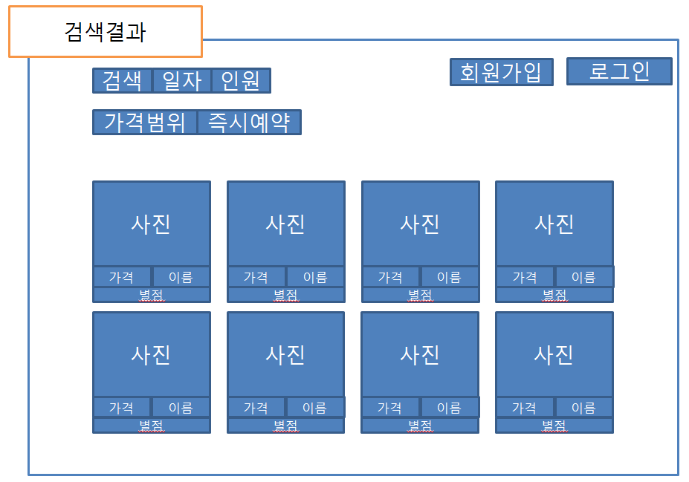
1. Yesterday’s Task
Result

Slide 7
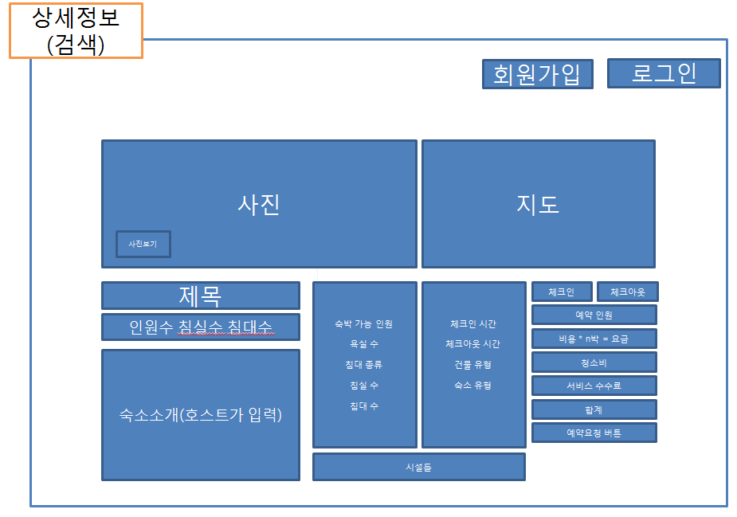
1. Yesterday’s Task
Result

Slide 8
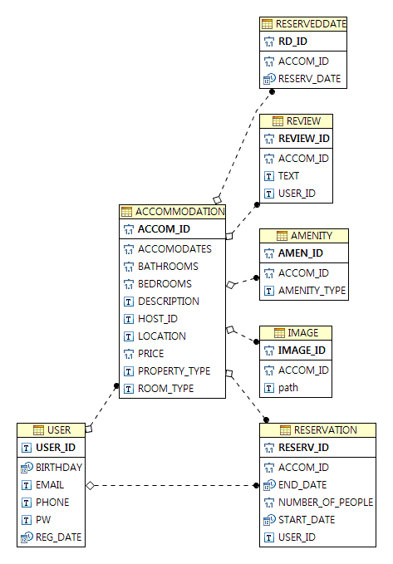
1. Yesterday’s Task
Result

Slide 9
Yesterday’s Task
Today’s Task
Technical Issue

Slide 10
2. Today’s Task
ToDo
검색결과 Layout 구현
상세정보 Layout구현

Slide 11
Yesterday’s Task
Today’s Task
Technical Issue

Slide 12
3. Technical Issue
Issue
Eclipse에서 Bitbucket의 소스코드 pull시에 merge를 이용할 경우 merge state에서 pull이 안되는 error 발생

Slide 13
END

